Slide 1
Classificazione di utensili

Slide 2
Introduzione
Descrizione del problema

Slide 3
Classificazione di tipi di utensili su sfondi vari
Obiettivo: classificare strumenti da lavoro.
Il training set comprende 10 classi di oggetti:
forbice, metro, pinza, chiave, martello, cacciavite, avvitatore,
pappagallo, lima, pennarello.
5 tipi di sfondi: legno, cartone, gomma nera, piastrelle,
uniforme bianco.

Slide 4
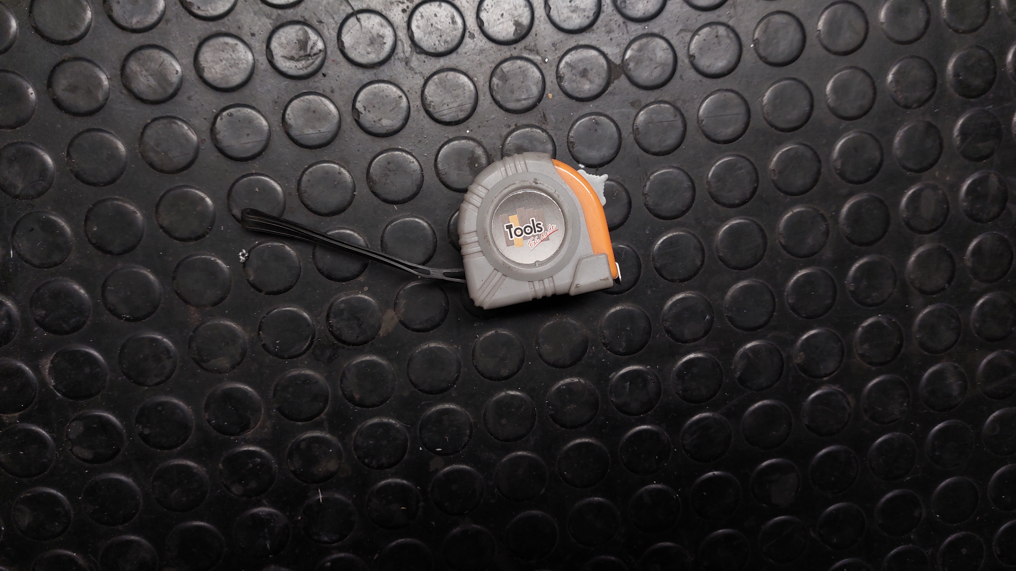
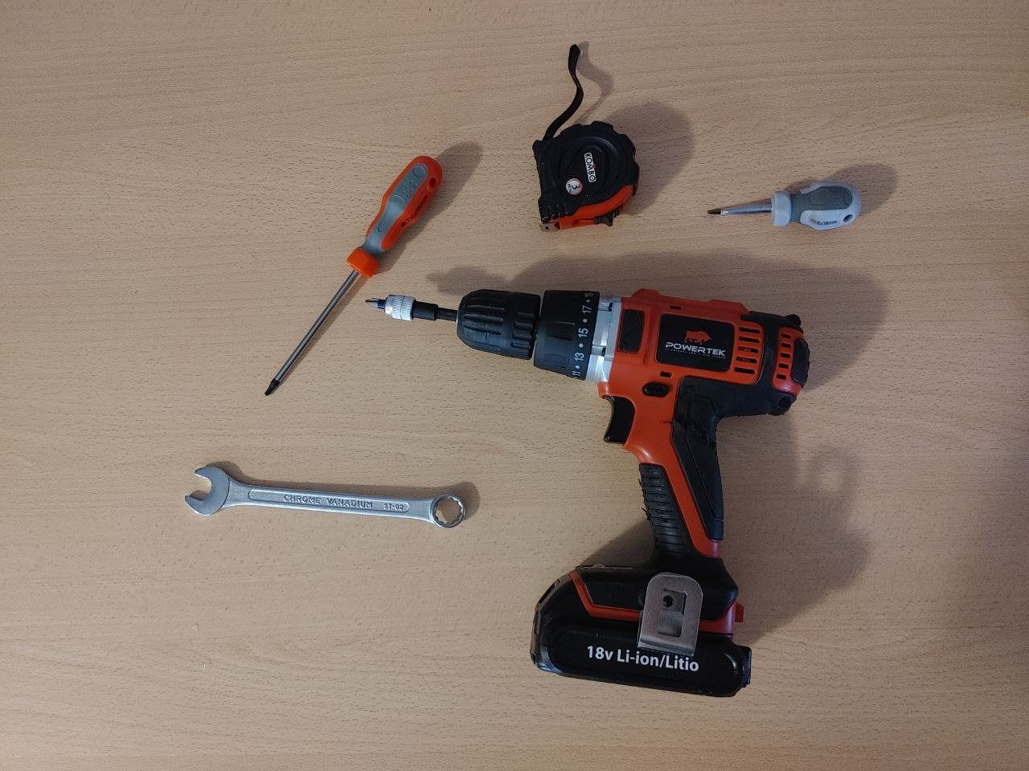
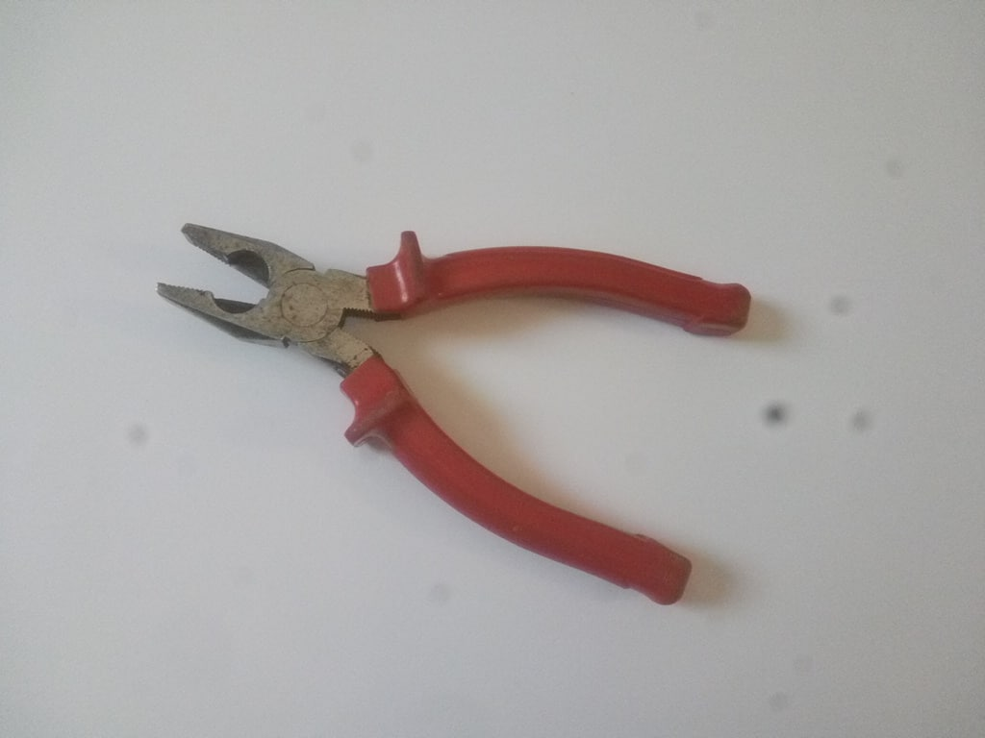
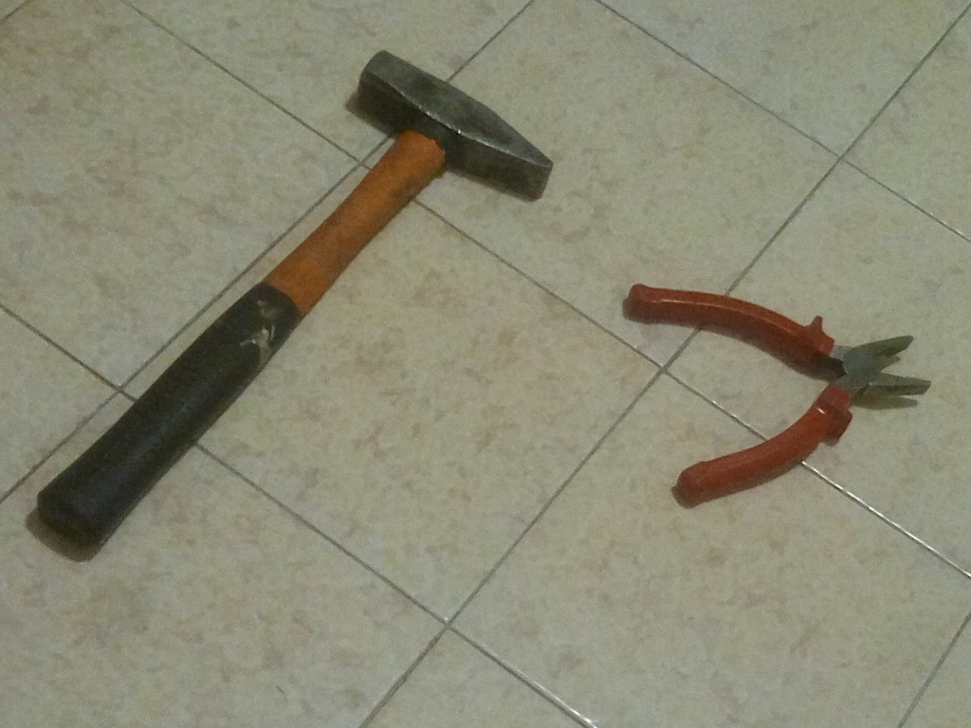
Dati
Training Set: 91 immagini di un oggetto singolo
Test Set: 27 immagini di più oggetti (con oggetti estranei)

Slide 5
Descrizione e analisi dei dati e assunzioni
ANALISI DEI DATI
Gli sfondi potrebbero non essere omogenei
Utensili della stessa classe possono avere diverse grandezze e colori
Ombre e riflessi che possono creare problemi
Alcuni utensili potrebbero cambiare forma (per esempio forbici aperte/chiuse)
Possibili oggetti sconosciuti (non utensili)
Immagini presenti hanno diverse risoluzioni e rapporto di forma (4/3 e 16/9)
ASSUNZIONI
Oggetti all’interno dei bordi senza toccarli
Oggetti non si toccano fra loro
Dieci possibili classi di utensili
Immagini orientate orizzontalmente

Slide 6
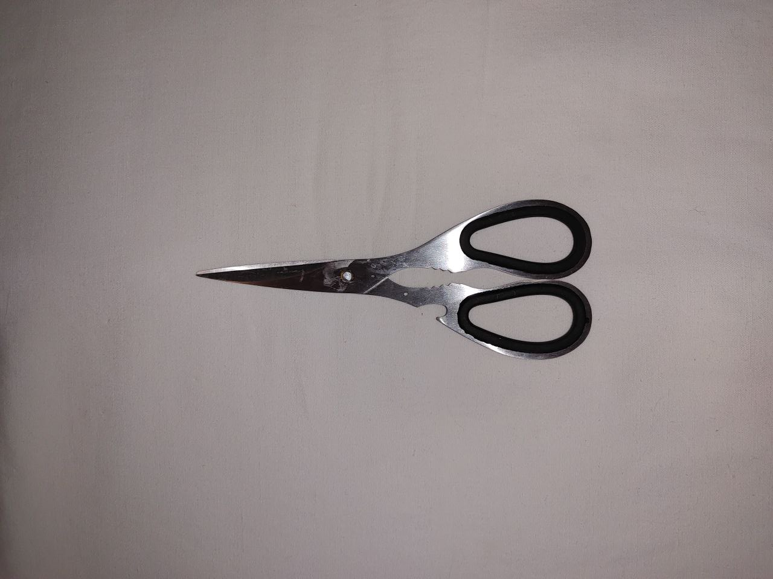

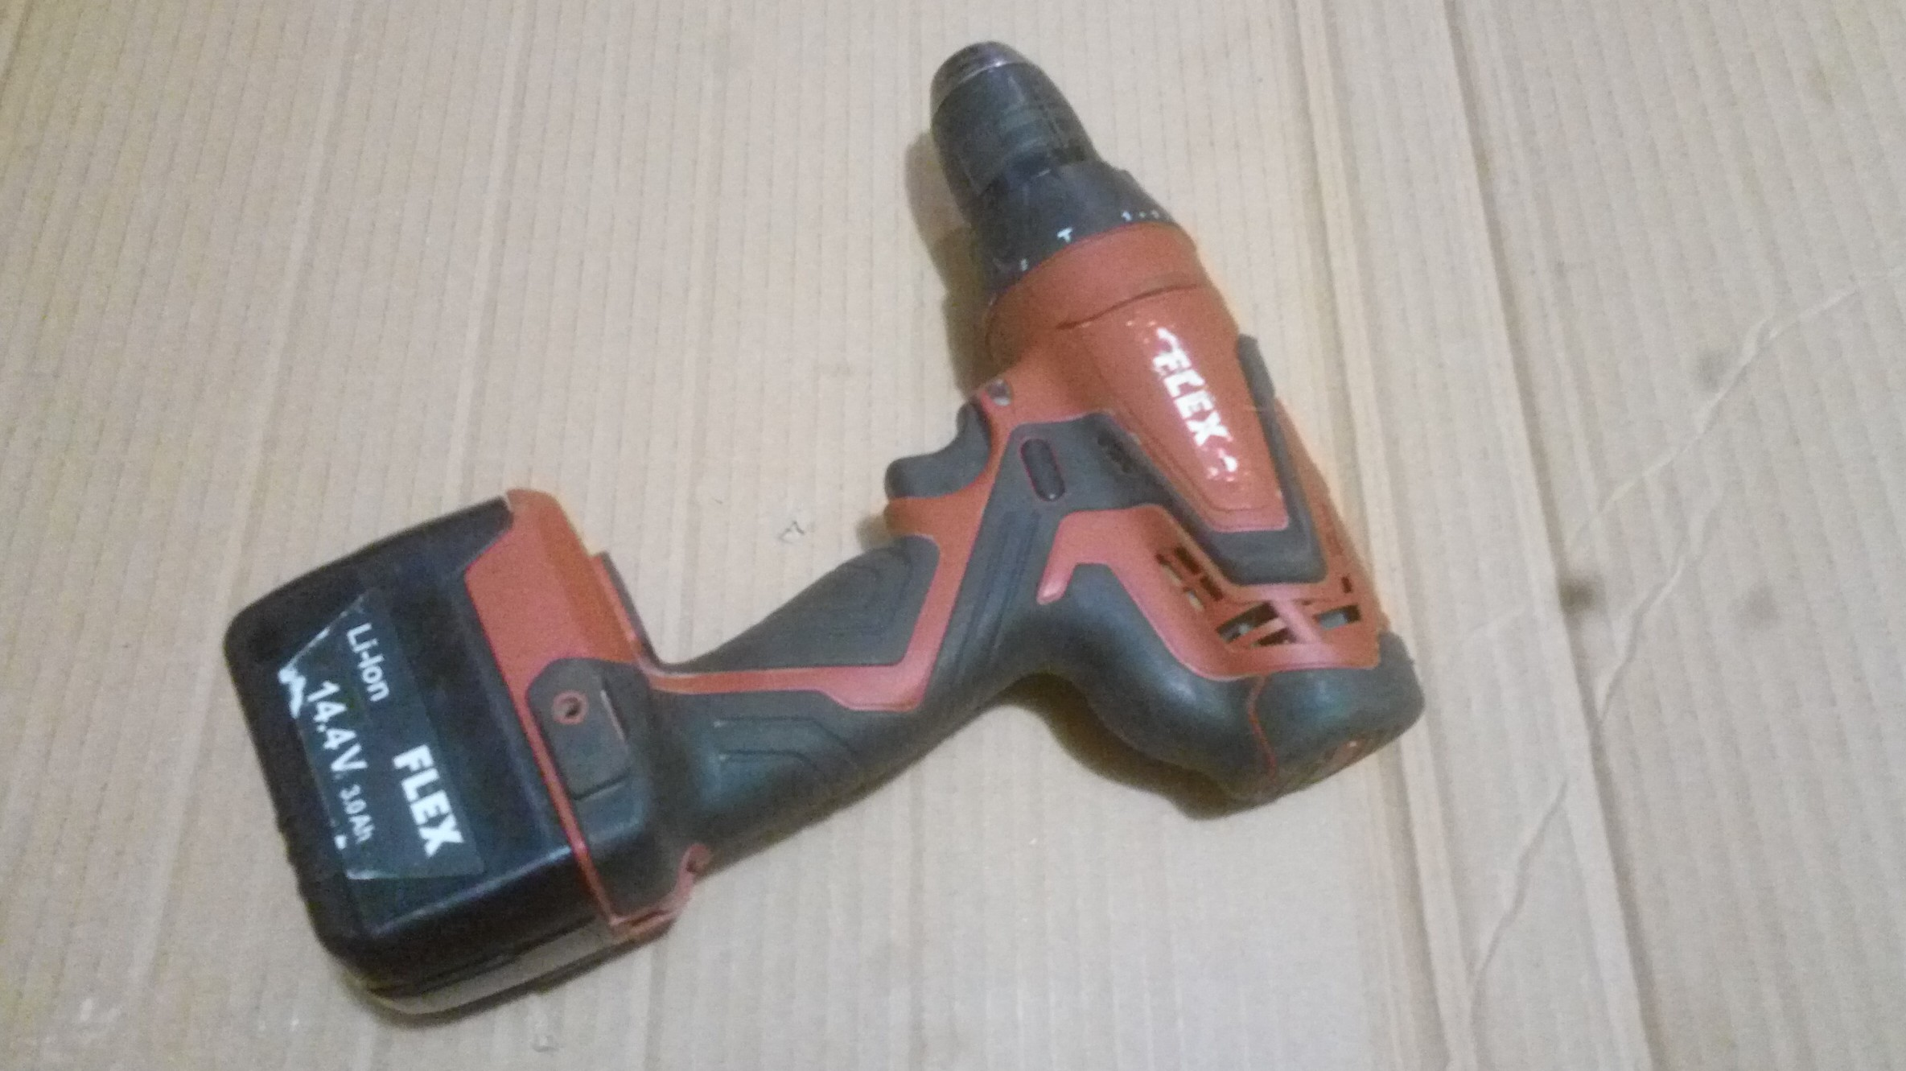
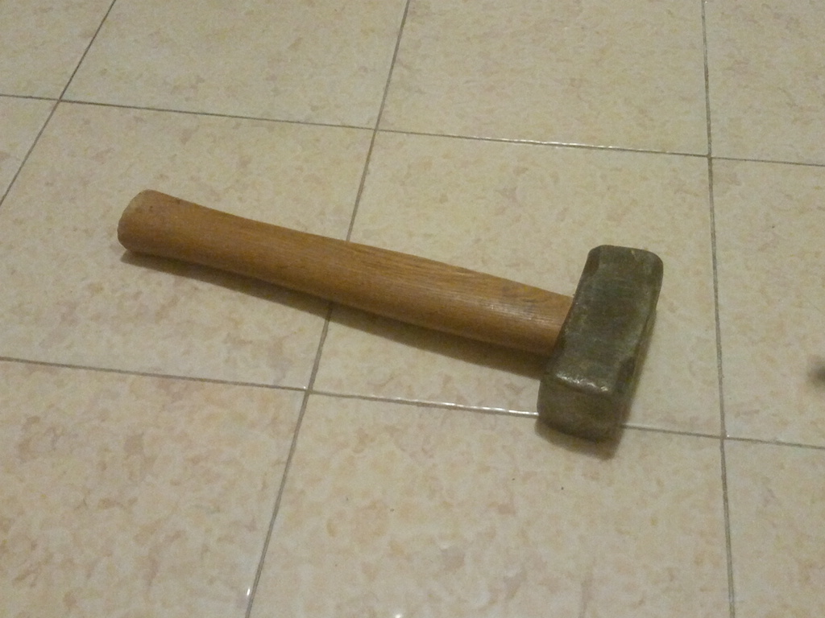
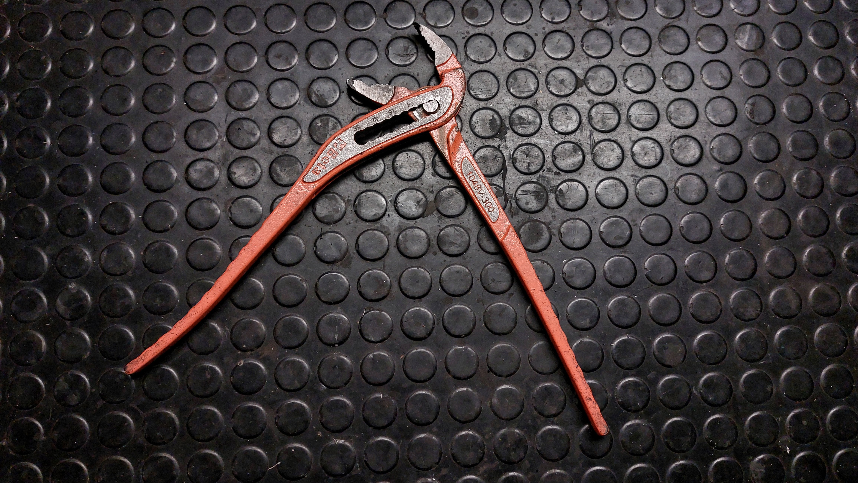
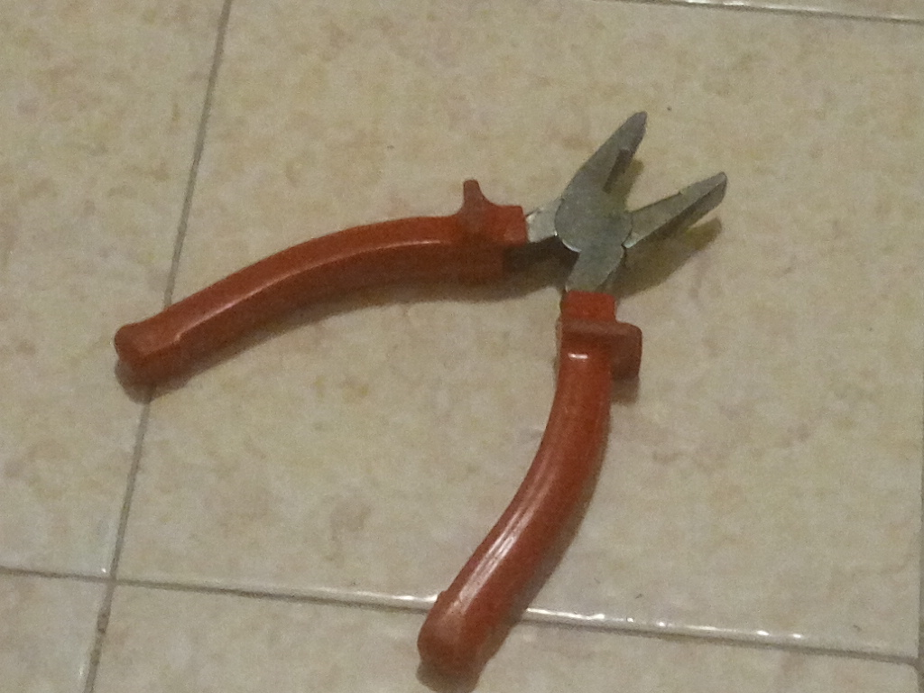
Esempi foto del train set

Slide 7
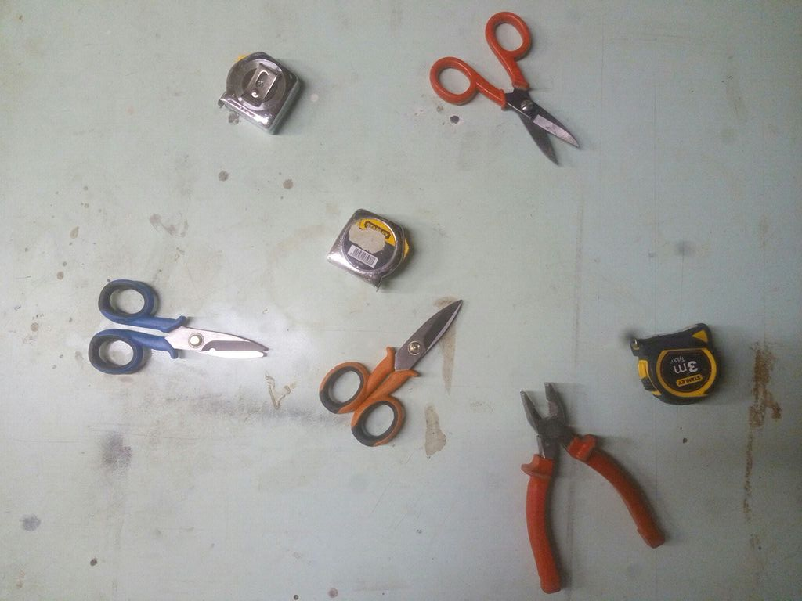
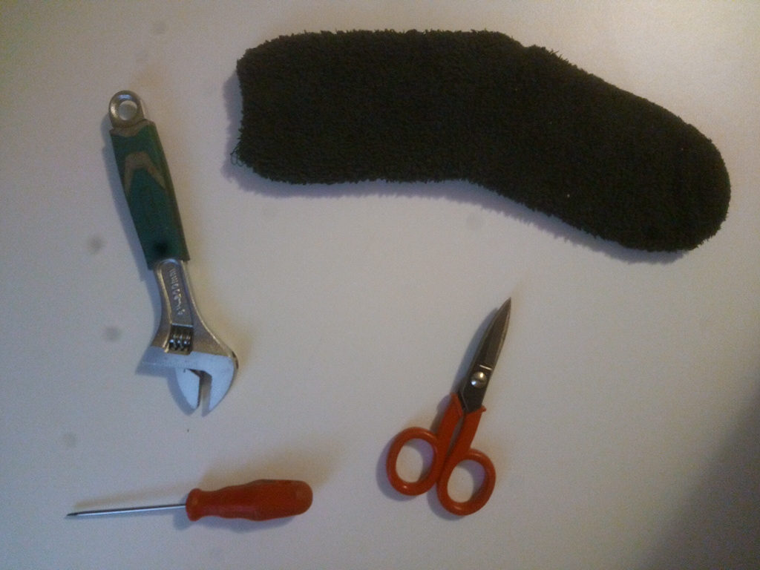
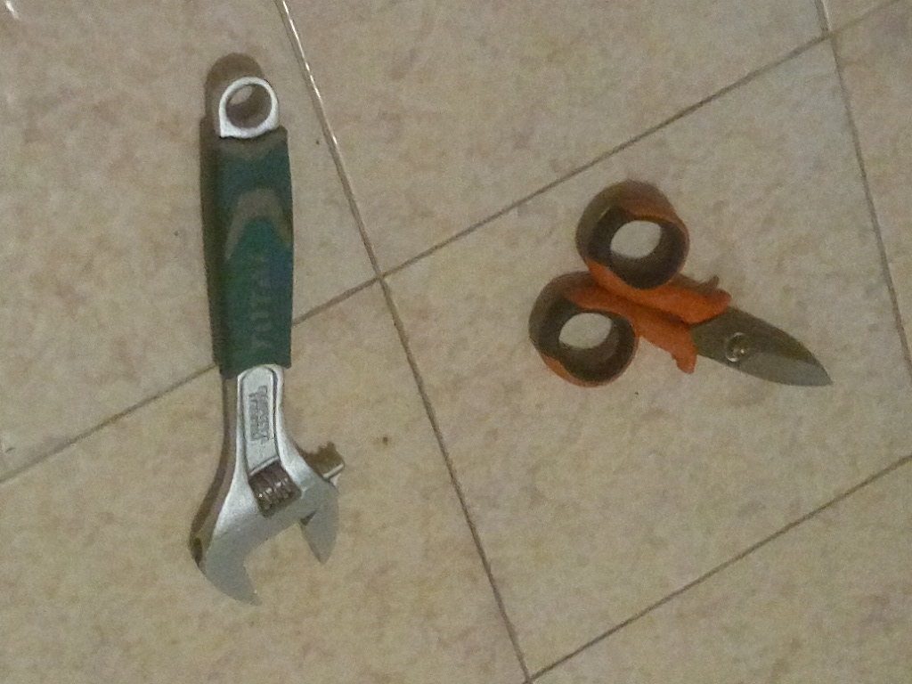

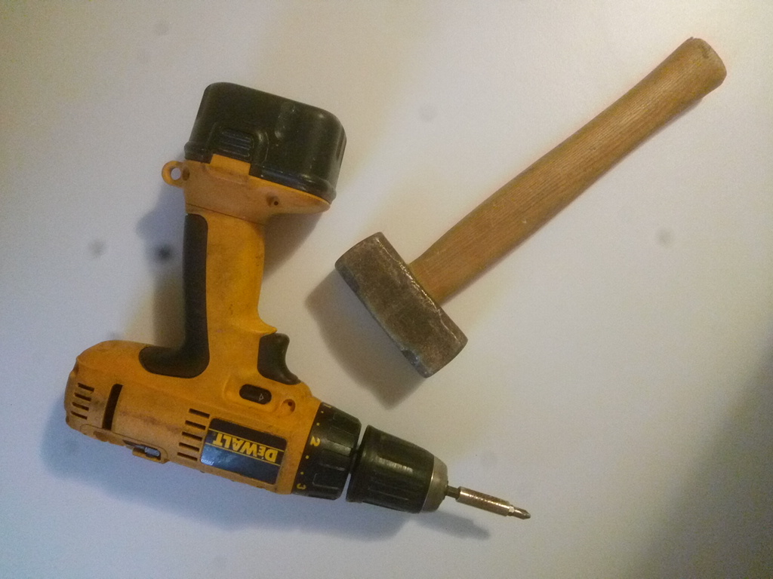
Esempi foto del test set

Slide 8
Approccio di lavoro seguito
Scelte e motivazioni

Slide 9
Approccio di lavoro seguito
Creazione di un dataset di immagini con un solo utensile su sfondo bianco
Creazione delle immagini di ground truth annotata a mano (pixel-based)
Prova di diverse tecniche di segmentazione per scegliere quella più adatta
Nota: noi elaboriamo tutte le immagini alla dimensione di 154x205 pixel.
Considerazioni: il thresholding funziona bene (solo) sulle immagini con sfondi uniformi, come pure kmeans sul valore di grigio dei pixel.

Slide 10
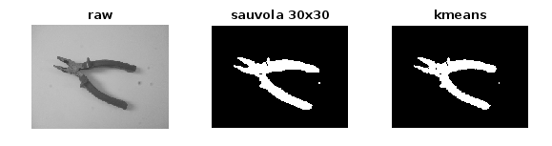
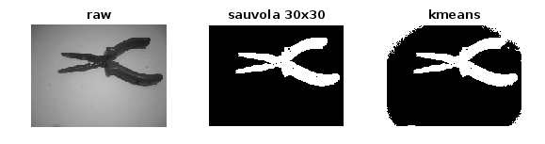
Approccio di lavoro seguito
sauvola su finestra 30x30
kmeans sul valore di grigio dei pixel.

Slide 11
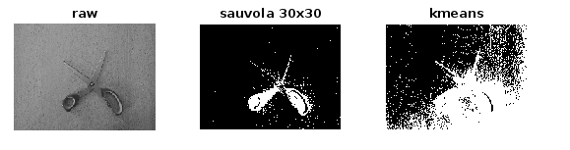
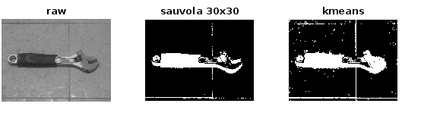
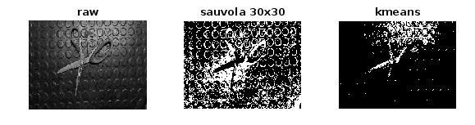
Approccio di lavoro seguito
sauvola su finestra 30x30
kmeans sul valore di grigio dei pixel.

Slide 12
Approccio di lavoro seguito
Aggiunta di immagini su sfondi diversi(uno o più oggetti) e relative immagini annotate
Prove con altre tecniche di segmentazione per scegliere quella più adatta su tutte le immagini

Slide 13
Prove fatte
Filtraggio
Binarizzazione Adattiva
Gradiente
Segmentazione con K-means (su colore e su lbp)
Segmentazione con Morfologia
Sharpening
Trasformazione degli spazi colore
Binarizzazione con Otsu
Classificazione Sfondo con knn
Diversi classificatori per lo sfondo
Ecc...

Slide 14
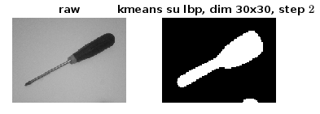
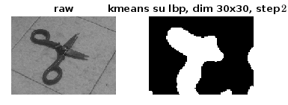
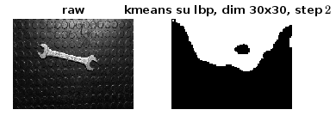
(alcune) Prove fatte

Slide 15
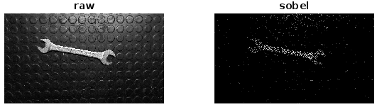
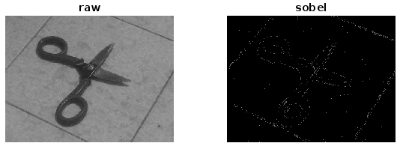
Prove fatte

Slide 16
Approccio di lavoro seguito
Considerazioni: nessuno dei metodi di segmentazione fin qui testati si è dimostrato efficace nella segmentazione accurata di tutti i tipi di immagini. Viene dunque utilizzato il metodo di segmentazione "classificazione dello sfondo".

Slide 17
Pipeline di elaborazione

Slide 18
Pipeline di elaborazione
Lettura immagine e conversione in bianco e nero
Segmentazione
Labeling delle componenti connesse
(Per ogni oggetto) Estrazione delle features
Classificazione
Label sovrimpresse all'immagine originale

Slide 19
Metodo di segmentazione
Metodo scelto:
classificazione dello sfondo + active contours
Classificatore: KNN (k=3) su deviazione standard con tile di 30x30
300 iterazioni di active contours + Closing morfologico con elemento strutturale a disco di raggio 2
Procedura di segmentazione:
Per ogni pixel viene considerato un intorno 30x30
Viene calcolata la deviazione standard
Il dato viene passato al classificatore
Si ottiene una segmentazione sommaria
Viene utilizzato active contours sull'immagine originale partendo dai bordi presenti nell'immagine segmentata.
Viene effettuato un closing morfologico

Slide 20
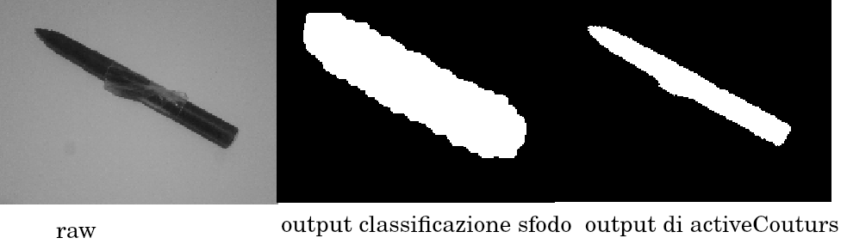
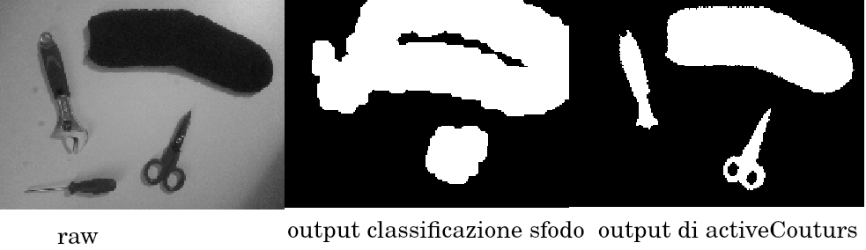
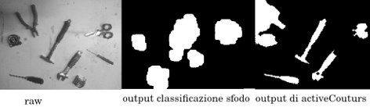
Metodo di segmentazione

Slide 21
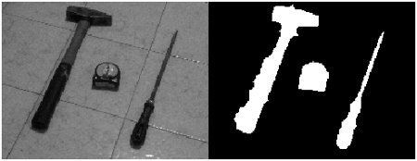

Metodo di segmentazione: risultato finale

Slide 22
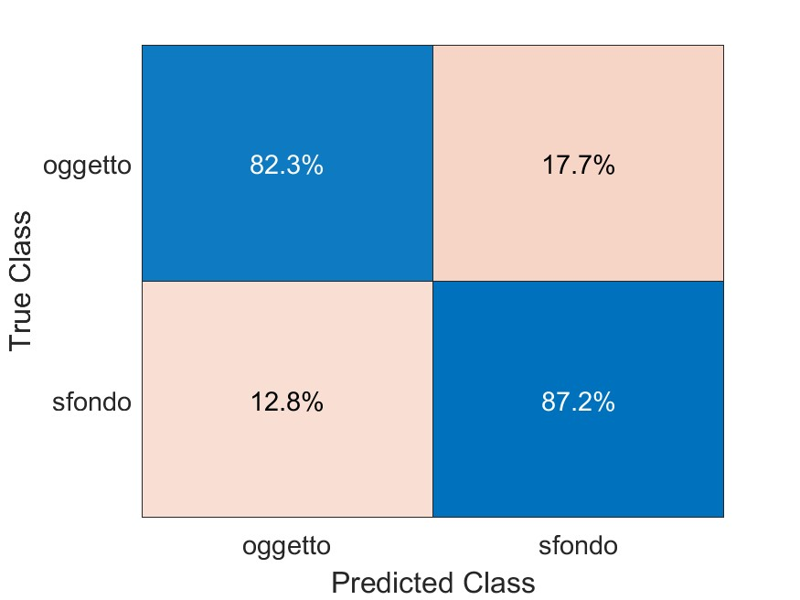
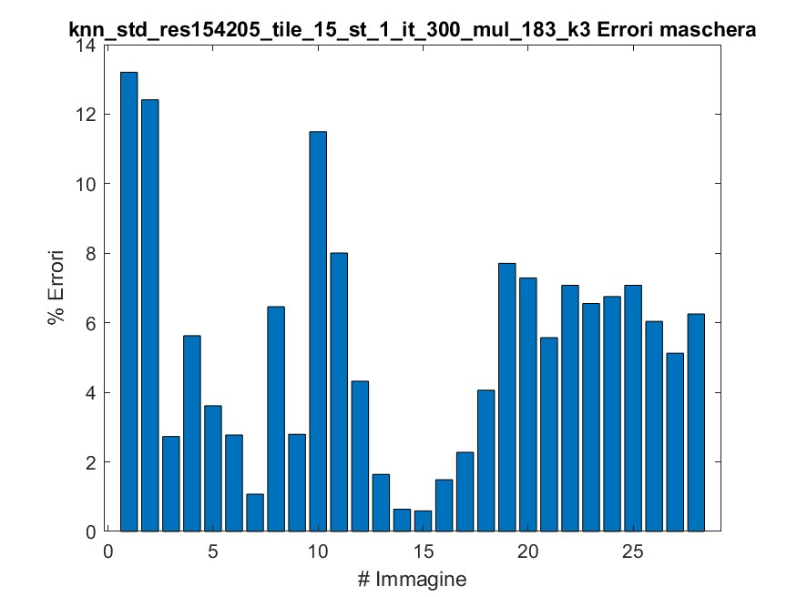
Metodo di segmentazione
Stime numeriche di accuratezza

Slide 23
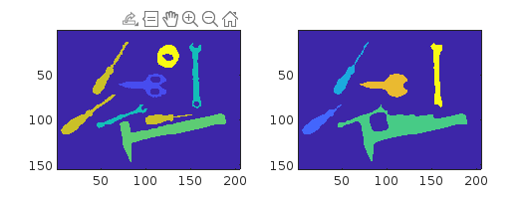
Labelling Componenti connesse
Risultato Ideale vs. realtà

Slide 24
Features Classificazione
Rapporto Assi dell'ellissi che include l'oggetto
Numero di eulero
Circolarità = (4*Area*pi)/(Perimeter²).
Solidity = numero pixel nel convex hull / num pixel totali oggetto
Media deviazione standard pixel dell'oggetto
Momenti di Hu
Nota: le features sono normalizzate ("min-max")

Slide 25
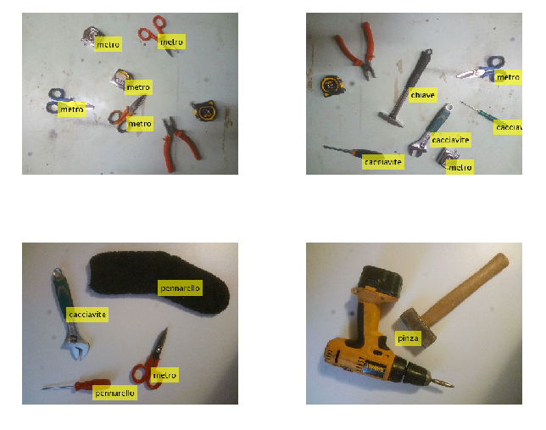
Classifico gli oggetti: uso un classificatore ad albero

Slide 26
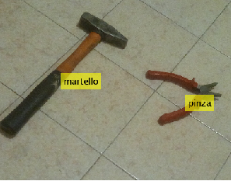
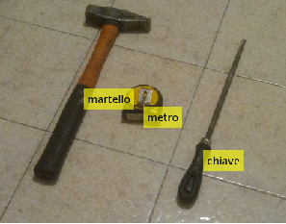
Classificazione oggetti

Slide 27
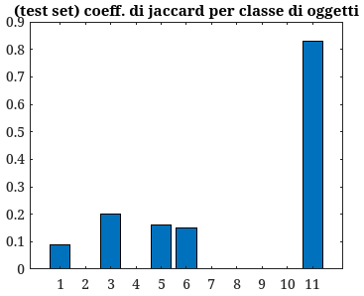
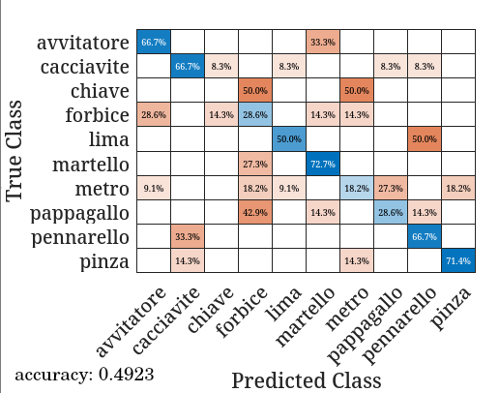
Classificazione oggetti: risultati su test e train set rispettivamente
1 -> forbice
2 -> metro
3 -> pinza
4 -> chiave
5 -> martello
6 -> cacciavite
7 -> avvitatore
8 -> sconosciuto
9 -> pappagallo
10 -> lima
11 -> pennarello.
Alcune classi hanno prestazioni molto scarse, probabilmente dovute alla minor presenza di campioni di tali classi nel set di test, causando così errori nella classificazione.

Slide 28
Conclusioni

Slide 29
Conclusioni
Numero elevato di classificazioni sbagliate
Features per la classificazione non abbastanza discriminanti
Dataset poco numeroso per alcune classi
Segmentazione visivamente accettabile (comunque migliorabile), ma limitante per quanto riguarda la classificazione di oggetti.

Slide 30
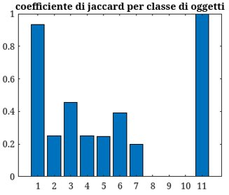
Coeff. di jaccard sul test set, come segmentazione uso la ground truth:
Ricorda che il classificatore non è allenato sul test set e quindi non devo aspettarmi risultati perfetti.

Slide 31
Contributo
Mattia Zirpoli
Alessandro Preziosa
Funzione calcolo momenti di Hu
Creazione maggior parte delle Ground Truth Singole
Segmentazione manuale GT multiple
Esperimenti segmentazione e classificazione (iniziale) (segmentazione morfologica,
thresholding su intervallo)
Funzione visualizzazione percentuale errori (bargraph)
Funzioni valutazione segmentazione e classificazione
Trainer classificatori sfondo e oggetti
Funzione Estrazione features
Calcolo alcuni descrittori
Funzione d'appoggio per lettura immagini
Esperimenti segmentazione(kmeans, segm. Via classificaz, sauvola, thresholding globale)

Slide 32
Contributo

Slide 33
Diapositive di Supporto

Slide 34
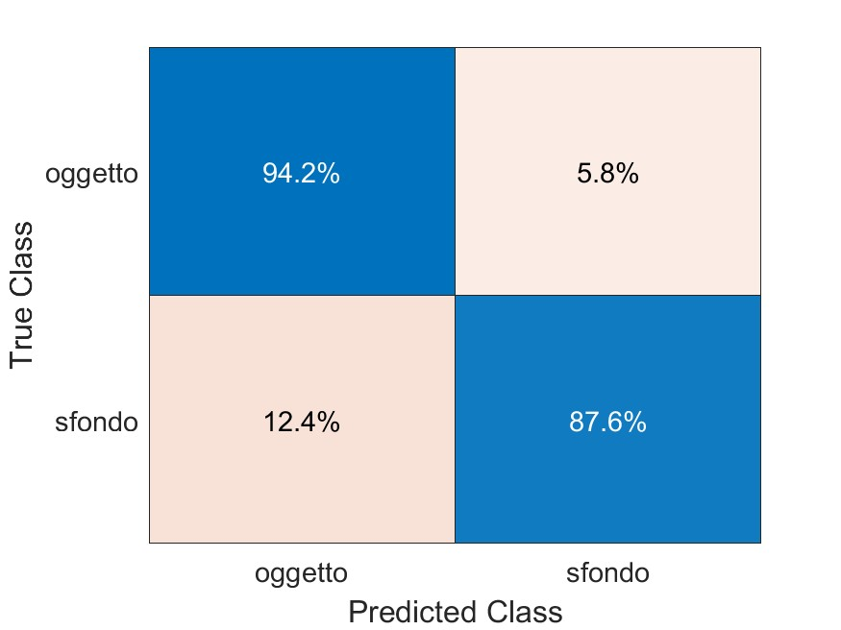
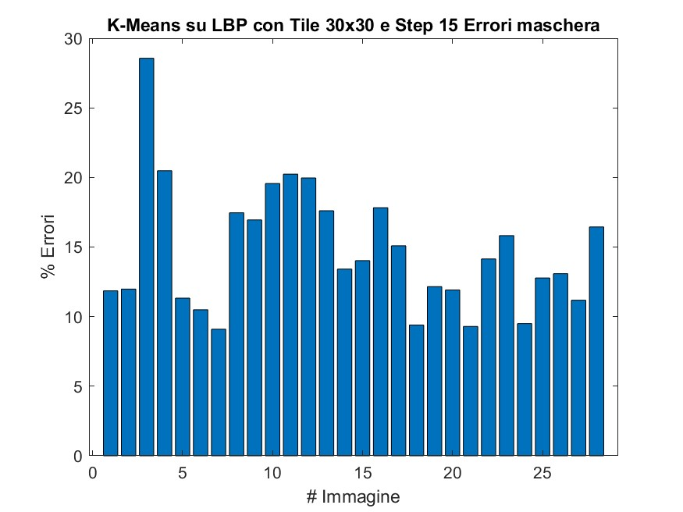
Segmentazione K-means su LBP (tile 30x30, step 15)

Slide 35

K-means
Ground Truth

Slide 36
Segmentazione via Morfologia
Ipotesi: Separare oggetto e sfondo velocemente
Metodo: Binarizzazione adattiva dello smoothing morfologico, con apertura della binarizzazione
Conclusioni: Risultati interessanti, ma inutilizzabili per un’effettiva segmentazione

Slide 37
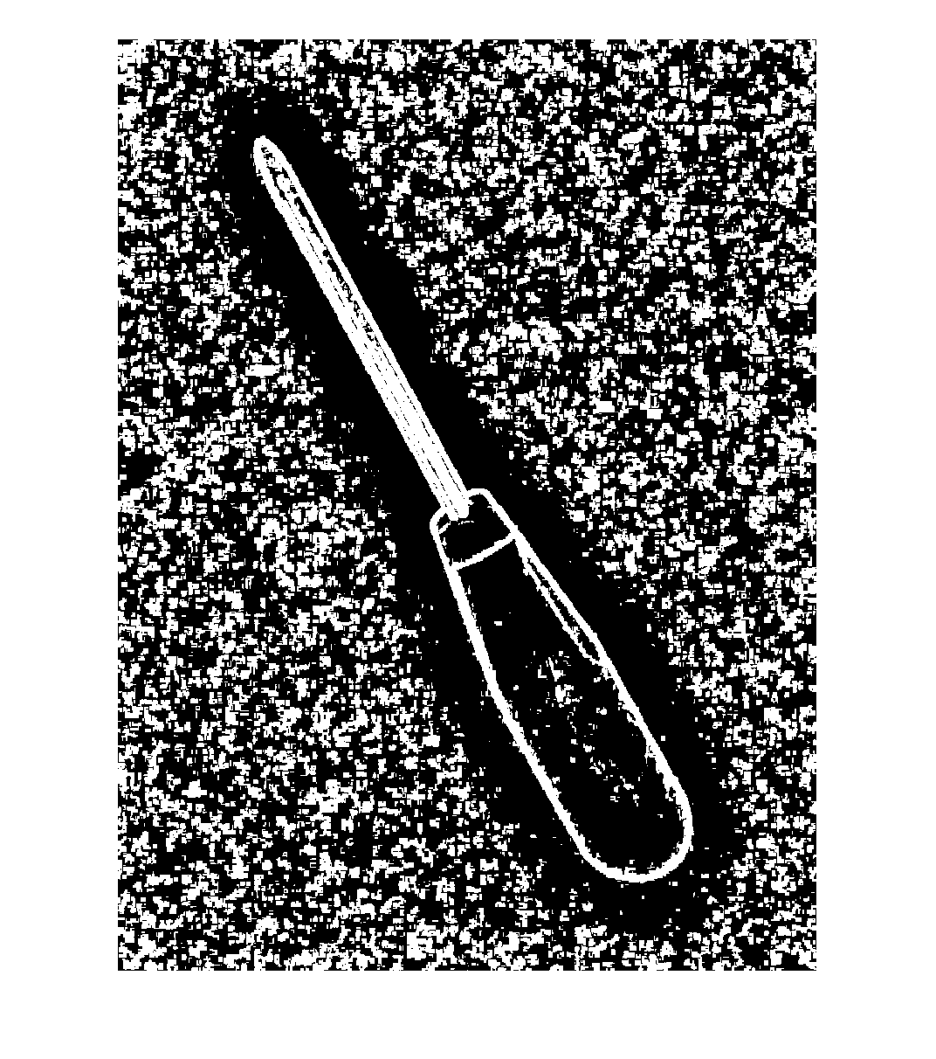
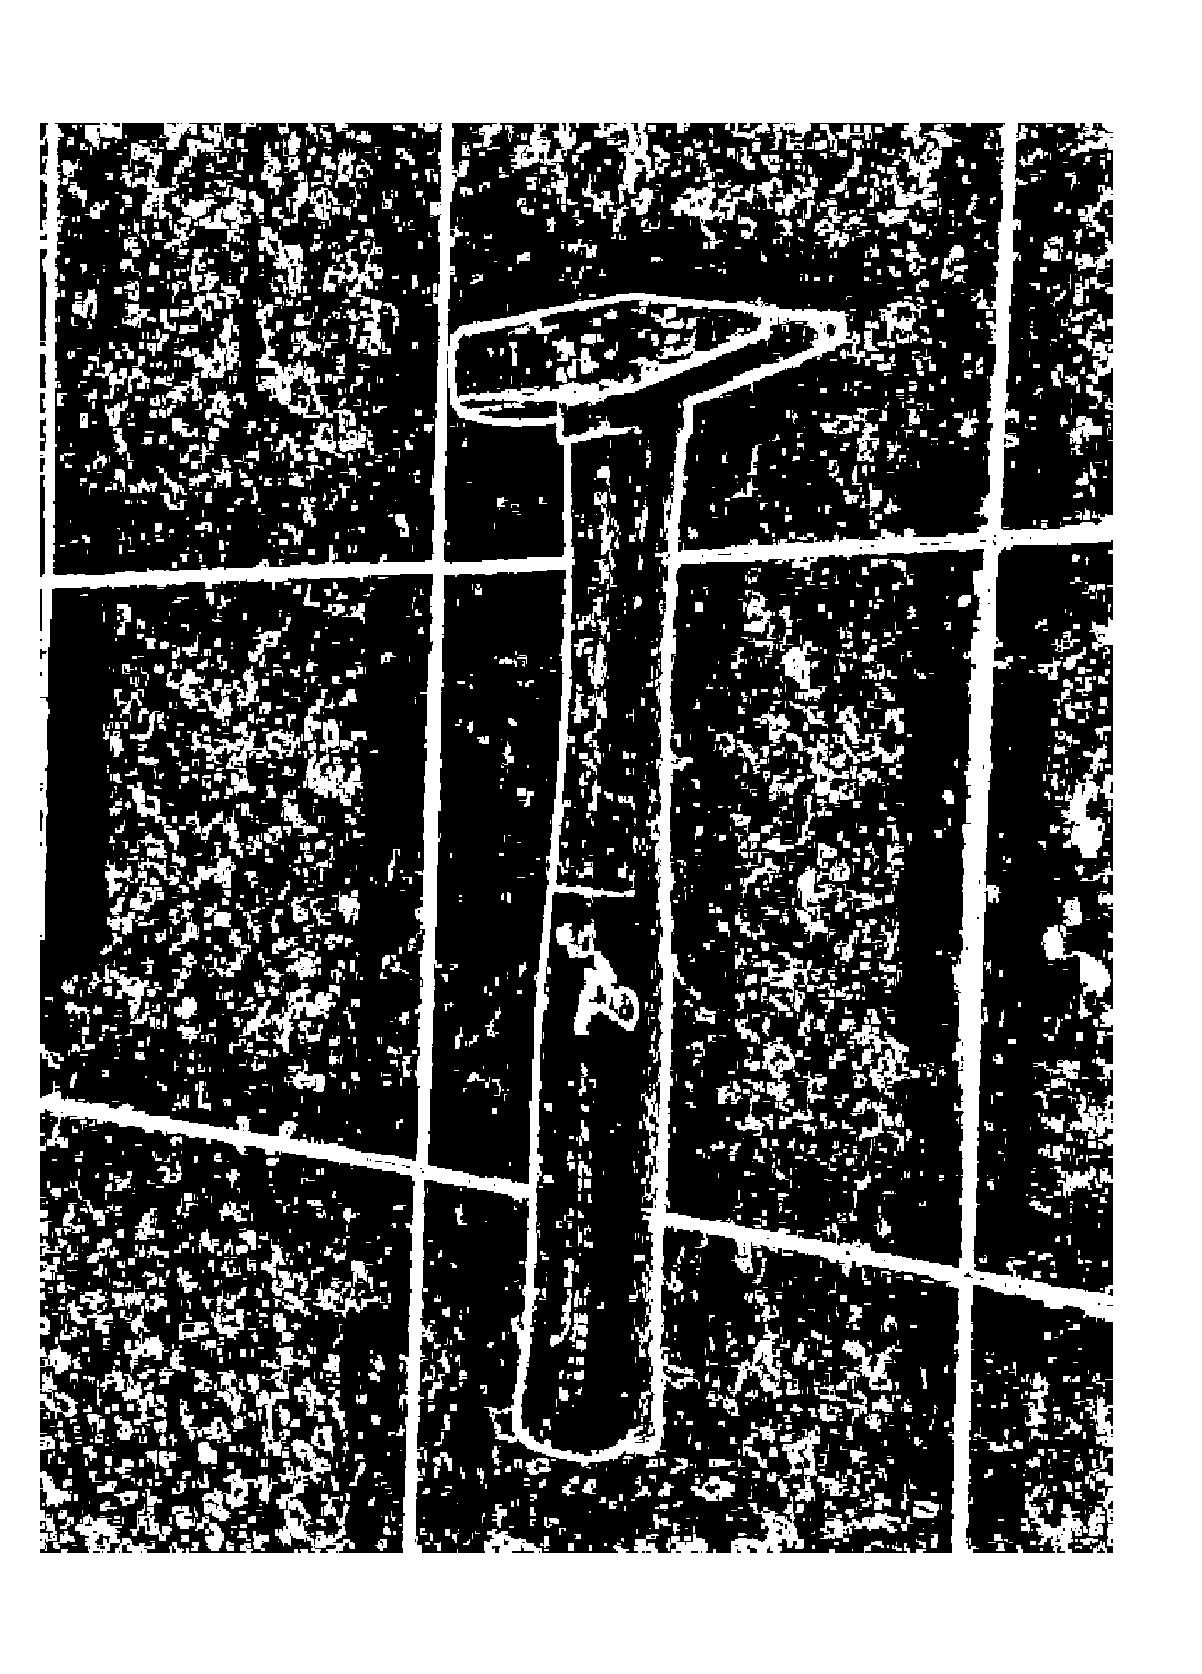
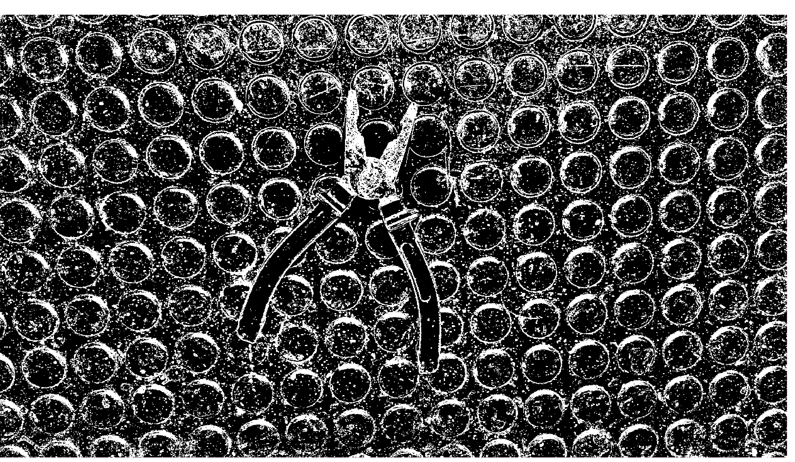
Risultati:

Slide 38
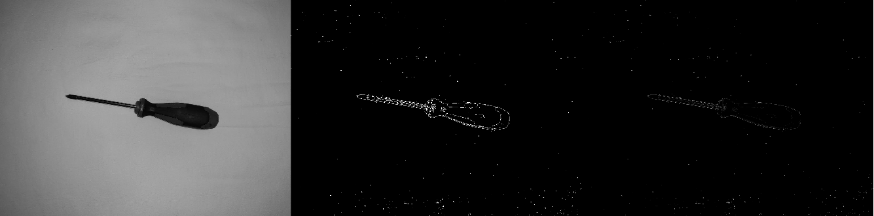
Segmentazione con gradiente
Originale
Gradiente
Immagine moltiplicata per Gradiente

Slide 39
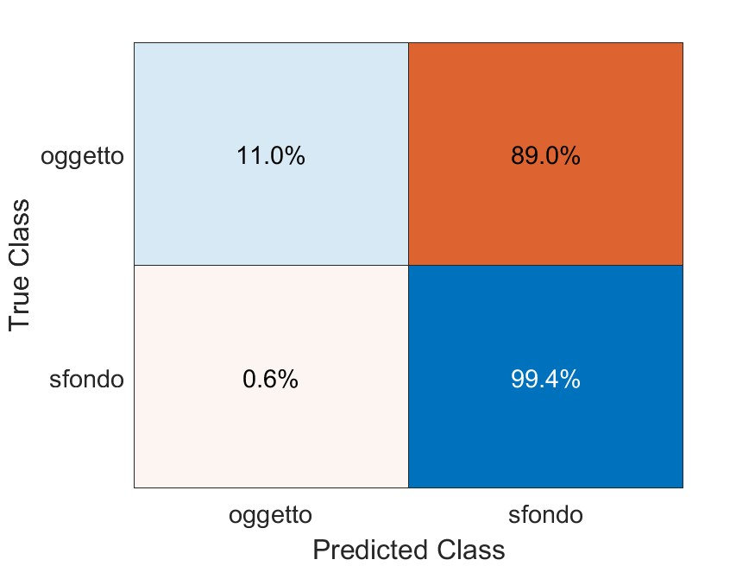
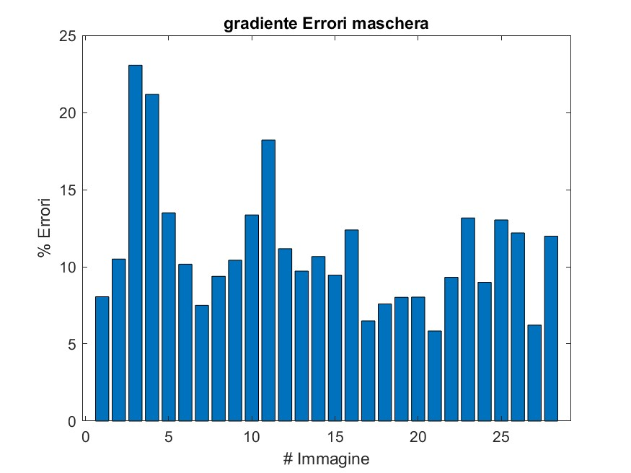
Segmentazione con gradiente

Slide 40
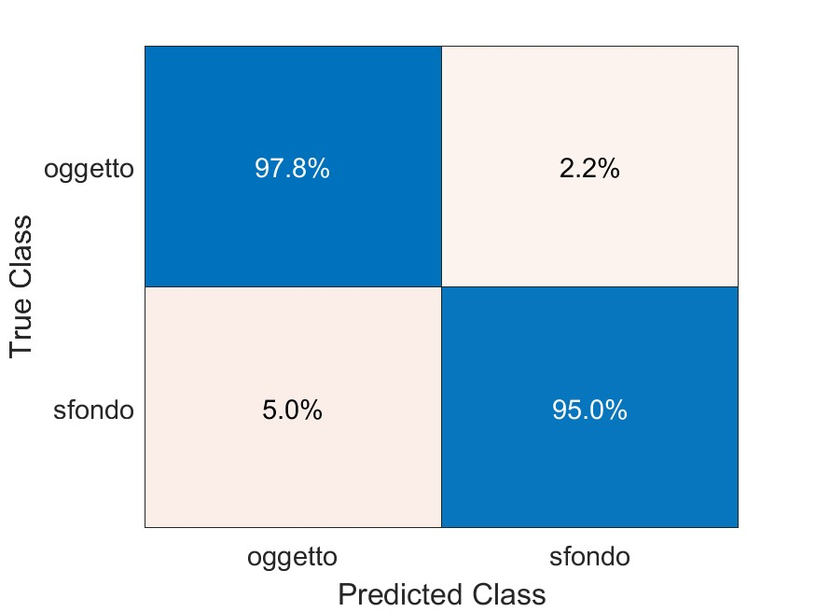
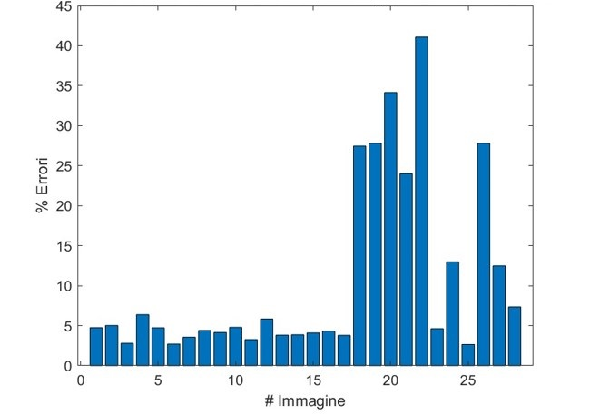
Segmentazione Sauvola

Slide 41
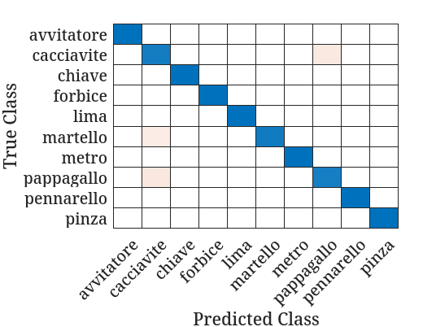
Classificazione oggetti (train set) con la gt al posto della segmentazione

Slide 42
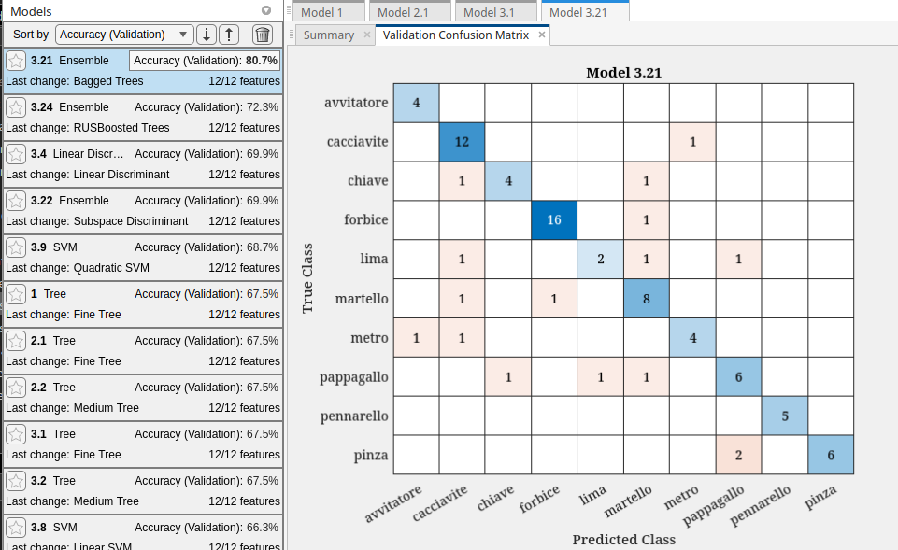
Altri Classificatori: Ensemble, SVM, Tree, Neural Network, KNN, Bayesiano (provati sul train set diviso)

Slide 43
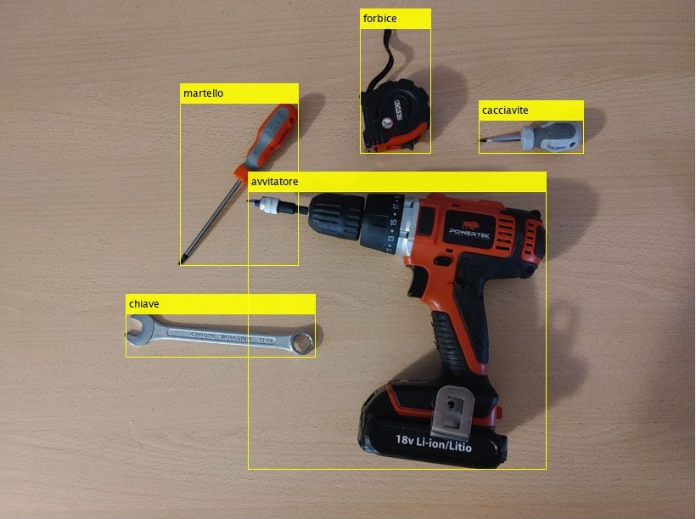
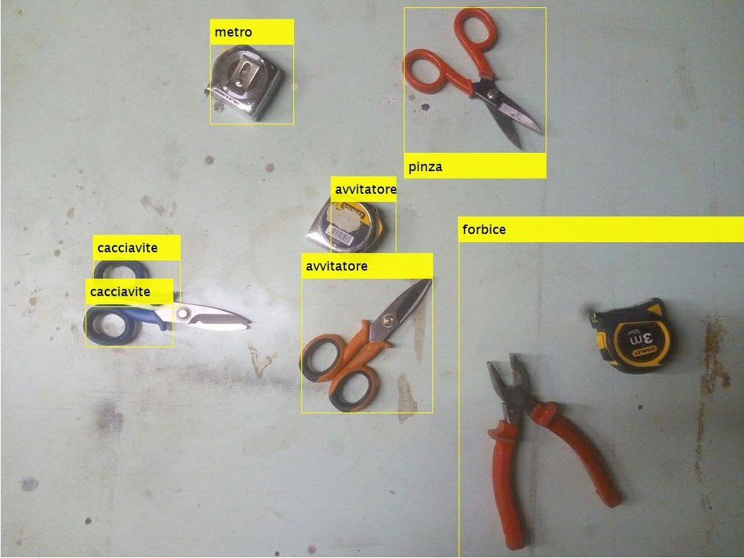

Prove con classificatori di oggetti:
Classification Tree

Slide 44


Altri classificatori di oggetti:
KNN (k=10)

Slide 45
KNN
Le immagini sono tutte riscalate a 154x205px
Il training usa come feature la deviazione standard
La deviazione standard è calcolata su tile 15x15 usando uno step di 1px
K = 3
Funzionamento Algoritmo KNN:
Un oggetto da classificare è un punto nello spazio n-dimensionale, con ogni dimensione che corrisponde ad una feature. Uso il train Set per piazzare punti nello spazio ed associare loro un etichetta(classe).
Per classificare dati(punti) mai visti (senza l'etichetta) … vado a guardare I suoi k punti più vicini:
Guardo la loro etichetta e quella più popolare tra I k vicini sarà quella che darò al punto.
Solo I dati del train set "votano" per le label degli altri.

Slide 46



Altri classificatori: optimized cTree

Slide 47

Altri classificatori: automatico

Slide 48
Funzionamento Active Contours
Utilizza l’algoritmo di Chan-Vese
Partiziona l’immagine in due regioni – background e foreground
Definisce una «level-set function»
La level-set function viene evoluta tramite l’equazione di Eulero-Lagrange
L’obiettivo è minimizzare una funzione «energia» composta da due termini
  Energia interna – «Smoothness»
  Energia esterna – «Differenza tra regioni»

Slide 49

Active Contours – Level Set Function
Descrive il contorno tra le regioni di background e foreground
Minimizza la funzione di energia in base all’equazione di Eulero-Lagrange
Si ferma in due casi
  Massimo di iterazioni raggiunto
  Funzione energia minimizzata

Slide 50

Equazione di Eulero-Lagrange
Descrive come dovrebbe cambiare la Level-Set Function ad ogni iterazione per minimizzare la funzione energia
È un’equazione differenziale alle derivate parziali
Garantisce che la soluzione converga al minimo locale della funzione «energia»

